Slide 1

DEFENSA TESIS:
TEMA: “EVALUACIÓN DE LA PERTINENCIA SOCIAL DE LAS PUBLICACIONES CIENTÍFICAS DEL CAMPUS MATRIZ SANGOLQUÍ Y LA RELACIÓN CON EL PLAN ESTRATÉGICO DE LA UNIVERSIDAD DE LAS FUERZAS ARMADAS ESPE DEL 2014 AL 2018”
AUTORES:
Gloria N. Morales C.
Oscar A. Álvarez L.
DIRECTORA: DRA. AIDA NOEMI BEDÓN BEDON

Slide 2

CONTENIDO
Introducción
1.1. Planteamiento del problema
1.2. Objetivos
Marco Teórico
Metodología
Análisis resultados obtenidos investigación campo
Matriz de indicadores
6. Conclusiones y Recomendaciones

Slide 3

1. INTRODUCCION
UNESCO
Conocimiento
IES
70 – Docencia (Ayala, 2015)
2008 – LOES
Reglamento de Carrera y Escalafón del Profesor e Investigador de la Educación Superior
Investigación
Educación - aprendizaje
Informe Competitividad 2007

Slide 4

1.1. PLANTEAMIENTO DEL PROBLEMA
Relación de la pertinencia social de las publicaciones científicas y el PEDI
¿Tiene relación la pertinencia social de las publicaciones científicas del campus matriz con el plan estratégico de la Universidad de las Fuerzas Armadas ESPE durante los años 2014 al 2018?
Variable Dependiente
Planificación
Estratégica
Variable Independiente
Pertinencia social
Publicaciones científicas

Slide 5

1.2. OBJETIVOS
Objetivo General:
Determinar la relación de la pertinencia social de las publicaciones científicas de los docentes del campus matriz con el Plan Estratégico de la Universidad de las Fuerzas Armadas ESPE, mediante un estudio correlacional, con la intención de proponer una guía metodológica.
OE 1:
Analizar la pertinencia social de las publicaciones científicas de los departamentos académicos del campus matriz de la Universidad de las Fuerzas Armadas ESPE durante el 2014 al 2018.
OE 2:
Determinar los procesos para medir la pertinencia social de las publicaciones científicas según los objetivos de investigación de la Universidad de las Fuerzas Armadas ESPE.
OE 3:
Establecer el nivel de incidencia de la pertinencia social de las publicaciones científicas y el Plan Estratégico de la Universidad durante los años 2014 a 2018.
OE 4:
Elaborar una propuesta metodológica para la medición de pertinencia social de las publicaciones científicas de los docentes de la Universidad.

Slide 6
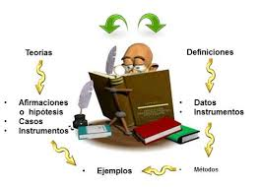

2. MARCO TEÓRICO
UCV – Doctorado Arias, Cortés y Omar 2018
Pertinencia Social
U Española
Doctorado (Durán, 2016)
Producción científica ATD
UT Ambato
(Almeida, 2016)
Pertinencia trabajos investigación y malla curricular
Universidad México
(Garrocho y Segura, 2011)
Pertinencia social e investigación científica
U. Andina Simón Bolívar
Investigación científica universidades ecuatorianas
(Ayala, 2015)

Slide 7
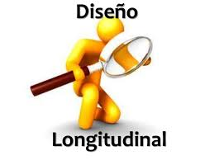
3. METODOLOGÍA UTILIZADA
TIPO INVESTIGAC.
Finalidad: Aplicada
Control variables: No experimental
Fuente información: Mixto
Alcance: Correlacional

Slide 8


POBLACIÓN E INSTRUMENTOS DE RECOLECCIÓN INFORMACIÓN
POBLACIÓN
INSTRUMENTOS
FICHA DE OBSERVACION
ENCUESTAS (76)
ENTREVISTAS (13)
PUBLICACION CIENTÍFICA
1.5451
CONFIABILIDAD Y FIABILIDAD
Grupo de Expertos
Alfa Cronbash
0,8554586
Muestra = 1801

Slide 9
4. ANÁLISIS DE RESULTADOS OBTENIDOS EN LA INVESTIGACIÓN DE CAMPO (OE 1)
BASE DE DATOS - UGI
E
N
T
R
E
V
I
S
T
A
Incide: OE 2: “Mejorar la calidad de la formación académica de la Universidad” (Dicente)
OE 3: ”Incrementar la producción científica, académica y tecnológica de calidad, con énfasis en el ámbito de la seguridad y la defensa”. (Docente)
Los Directores de los departamentos académicos coinciden en que se otorga al docente entre 2 y 4 horas semanales, financiamiento para publicaciones en revistas indexadas y movilidad a congresos nacionales o internacionales, sin embargo, la investigación es un campo amplio y demanda mayor tiempo al asignado en el cronograma semestral.

Slide 10
4. ANÁLISIS DE RESULTADOS OBTENIDOS EN LA INVESTIGACIÓN DE CAMPO (OE 1)
FICHA DE OBSERVACION

Slide 11
4. ANÁLISIS DE RESULTADOS OBTENIDOS EN LA INVESTIGACIÓN DE CAMPO (OE 1)
FICHA DE OBSERVACION
APLICACIÓN TIPO DE EMPRESA
Tipo | Publicación | Congreso | Total
Público | 12 | 7 | 11%
Privado | 5 | 0 | 3%
Mixto | 0 | 0 | 0%
Ninguna | 108 | 48 | 87%
Total | 125 | 55 | 100%
Conclusión
El 100% de publicaciones no disponen pertinencia social. La práctica investigativa de la universidad ha permitido generar un buen capital científico con una participación más notable para los saberes y no un aporte sustancial de solución de problemas en los sectores económicos del país.
APLICACIÓN SEGÚN TAMAÑO EMPRESA
Tamaño |  | Publicación | Congreso | Porcentaje
Microempresas |  | 0 | 0 | 0%
Pequeñas empresas |  | 1 | 0 | 0,50%
Medianas empresas |  | 2 | 1 | 1,50%
Grandes empresas |  | 14 | 6 | 11%
Ninguna |  | 108 | 48 | 87%
Total |  | 125 | 55 | 100%
TIPO DE INVESTIGACION
Tipo | Publicación | Congreso | Porcentaje
Aplicada | 83 | 39 | 68%
Básica | 42 | 16 | 32%
Total | 125 | 55 | 100%

Slide 12
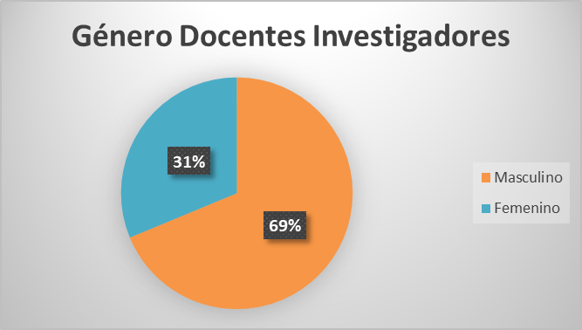
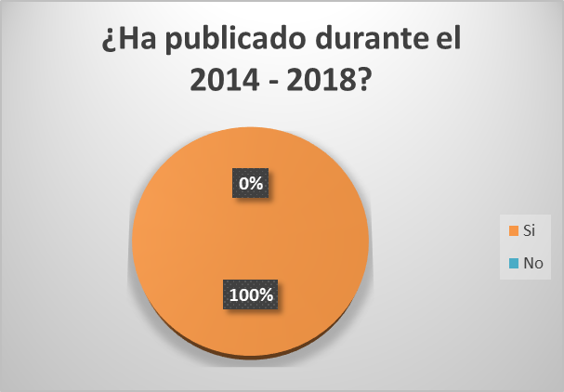
4. ANÁLISIS DE RESULTADOS OBTENIDOS EN LA INVESTIGACIÓN DE CAMPO (OE 2)
E
N
C
U
E
S
T
A
Pregunta 2: ¿Ha publicado durante el 2014 y el 2018?
Género Docentes Investigadores

Slide 13
4. ANÁLISIS DE RESULTADOS OBTENIDOS EN LA INVESTIGACIÓN DE CAMPO (OE 2)
ENTREVISTA
E
N
C
U
E
S
T
A
Pregunta 4: ¿Como autor, cuántas publicaciones ha realizado en el período 2014 - 2018? y Tiempo que trabaja en la institución
PEDI
Objetivos
Metas
.
POA
Número de publicaciones | Tiempo trabajo institución
 | 4-8 años | 9-13 años | 14-18 años | Mas 19 años | Total | Porcentaje
De 1 a 3 publicaciones | 3 | 0 | 4 | 6 | 13 | 17,11%
De 4 a 5 publicaciones | 2 | 0 | 0 | 6 | 8 | 10,53%
De 6 a 8 publicaciones | 3 | 4 | 3 | 7 | 17 | 22,37%
Más de 8 publicaciones | 8 | 6 | 5 | 13 | 32 | 42,11%
Otro | 2 | 1 | 0 | 3 | 6 | 7,89%
Total | 16 | 10 | 12 | 32 | 76 | 100,00%
El Director de la UGI dijo existen un sistema de investigación (proceso) e indicadores de medición para cada objetivo estratégico, siendo el Objetivo No. 3 el que mide lo referente a Investigación.
La medición de la pertinencia social en publicaciones no se lo lleva a cabo, pero si se considera la pertinencia de forma general de las mismas para que estas propendan al cumplimiento de la finalidad de la universidad que es un ente público con más de 90 años de servicio a la sociedad.

Slide 14
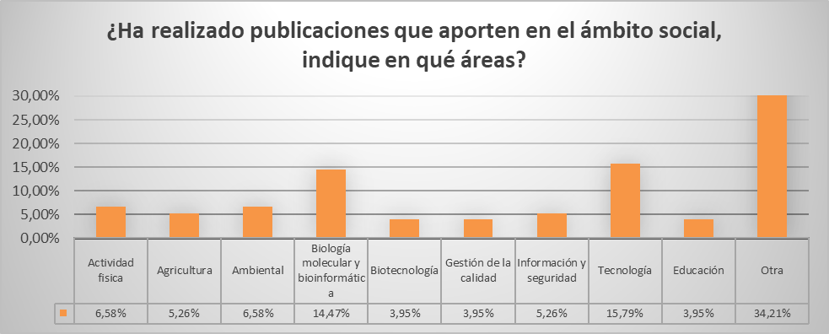
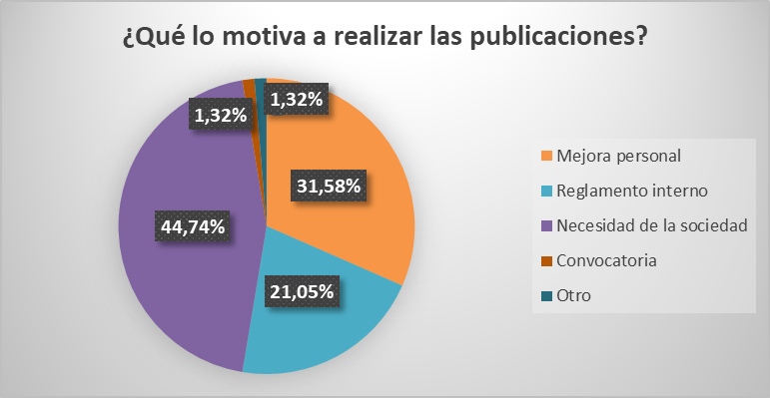
4. ANÁLISIS DE RESULTADOS OBTENIDOS EN LA INVESTIGACIÓN DE CAMPO (OE 2)
E
N
C
U
E
S
T
A
Pregunta 7: ¿Ha realizado publicaciones que aporten en el ámbito social, indique en qué áreas?
Pregunta 5: ¿Qué lo motiva a realizar las publicaciones?

Slide 15
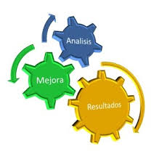
4. ANÁLISIS DE RESULTADOS OBTENIDOS EN LA INVESTIGACIÓN DE CAMPO (OE 2)
Pregunta 5: ¿Quién revisa que la publicación cumpla con lo que estipula la normativa interna en cuanto a pertinencia social?
Pregunta 11: Describa cual es el proceso de investigación de la Universidad?
E
N
T
R
E
V
I
S
T
A
El Director de Talento Humano dijo el proceso de seguimiento y evaluación es compartido entre:
Directores de los Departamentos Académicos
Vicerrector de Investigación y Vinculación con la Colectividad
Unidad de Desarrollo Institucional
Por lo cual, el Consejo de Departamento realiza la revisión de cada trabajo de investigación de acuerdo con la normativa para la aprobación del Consejo Académico.
Una vez aprobada la publicación es revisada de forma exhaustiva por los Pares Internos y la Comisión de Revisión, quienes dan el aval respectivo y garantizan la calidad de la publicación.
El Director de Planificación dijo se dispone de un sistema de Investigación normado por el reglamento de investigación, instructivo de grupos de investigación y reglamento de propiedad intelectual y publicaciones. En el PEDI cada objetivo estratégico tiene indicadores y procesos para alcanzar su cumplimiento.

Slide 16
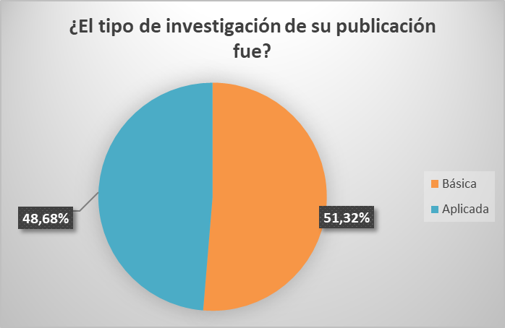
4. ANÁLISIS DE RESULTADOS OBTENIDOS EN LA INVESTIGACIÓN DE CAMPO (OE 2)
16. ¿Para la publicación de sus artículos, cumple con la normativa vigente? | Totalmente de acuerdo | 1 | 39 | 51% | El 51% de los docentes están totalmente de acuerdo con que la publicación de sus artículos cumple con la normativa vigente.
 | De acuerdo | 2 | 29 | 38%
 | Ni en desacuerdo, ni de acuerdo | 3 | 8 | 11%
 | En desacuerdo | 4 | 0 | 0%
 | Totalmente en desacuerdo | 5 | 0 | 0%
Pregunta 10: ¿El tipo de investigación de su publicación fue?
21. ¿El nivel de contribución de la publicación ha sido óptima con la sociedad? | Totalmente de acuerdo | 1 | 17 | 22% | El 32% de los docentes están ni en desacuerdo, ni de acuerdo con que el nivel de contribución de la publicación ha sido óptima con la sociedad.
 | De acuerdo | 2 | 20 | 26%
 | Ni en desacuerdo, ni de acuerdo | 3 | 24 | 32%
 | En desacuerdo | 4 | 15 | 20%
 | Totalmente en desacuerdo | 5 | 0 | 0%

Slide 17

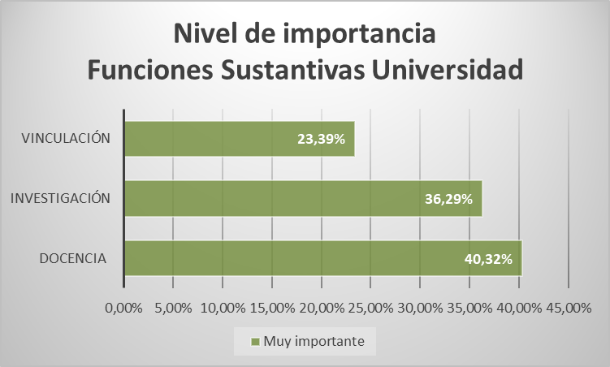
4. ANÁLISIS DE RESULTADOS OBTENIDOS EN LA INVESTIGACIÓN DE CAMPO (OE 2)
Pregunta 24: Desde su criterio por favor ordene según el nivel de importancia las funciones sustantivas de la Universidad.
23. ¿Las publicaciones en la Universidad se evalúan de acuerdo con la pertinencia establecida en la Ley? | Totalmente de acuerdo | 1 | 6 | 8% | El 49% de los docentes están ni en desacuerdo, ni de acuerdo con que las publicaciones en la Universidad se evalúan de acuerdo con la pertinencia establecida en la Ley.
 | De acuerdo | 2 | 25 | 33%
 | Ni en desacuerdo, ni de acuerdo | 3 | 37 | 49%
 | En desacuerdo | 4 | 5 | 7%
 | Totalmente en desacuerdo | 5 | 3 | 4%

Slide 18
4. ANÁLISIS DE RESULTADOS (OE 3)
ANALISIS CORRELACION
PRUEBA DE HIPOTESIS
CHI CUADRADO
Nivel de significación es menor que 0,05 (0,00 < que 0,0,05),
Se rechaza la hipótesis nula (H0):
“La pertinencia social de las publicaciones científicas de los departamentos académicos del campus matriz no tienen relación con el Plan Estratégico de la Universidad de las Fuerzas Armadas ESPE durante el 2014 al 2018”
Se acepta H1.
0,976
Existe una correlación positiva entre las variables de interés
La variable independiente “pertinencia social” tiene relación con la variable dependiente “planificación estratégica”.

Slide 19
4. ANÁLISIS DE RESULTADOS OBTENIDOS EN LA INVESTIGACIÓN DE CAMPO
Instrumento | Hallazgo o Resultado | Cumple
 |  | H0 | H1
Encuesta | Los docentes efectúan sus publicaciones científicas acorde a la normativa interna vigente de la Universidad que se alinea a la normativa nacional LOES; pero indican no estar ni de acuerdo ni en desacuerdo que las publicaciones se evalúen de acuerdo con la pertinencia establecida en la Ley. Es decir, cumplen un proceso para publicaciones que no mide pertinencia social. |  | X
Entrevista | La pertinencia de las publicaciones es un indicador que es considerado en el plan estratégico de desarrollo institucional de la universidad en el Objetivo No. 3, ya que la misión de la Universidad es contribuir con el desarrollo nacional y atender las necesidades de la sociedad y de las fuerzas armadas, sin embargo, no se mide la pertinencia social como un indicador individual, y si disponen de un sistema de investigación. |  | X
Ficha de Observación | Las publicaciones científicas de los docentes de la Universidad de las Fuerzas Armadas ESPE cumplen los requisitos internos como: línea de investigación, revista de alto impacto, congreso, otros, mismos que se originan en base al Plan Estratégico Institucional que es controlado por indicadores de gestión para establecer el cumplimiento y logro de los objetivos estratégicos que se vinculan con la misión y visión. |  | X

Slide 20

5. PROPUESTA: MATRIZ PARA LA MEDICION DE PERTINENCIA SOCIAL DE LA PRODUCCION CIENTIFICA DE LA UNIVERSIDAD DE LAS FUERZAS ARMADAS ESPE (OE 4)
Objetivo General
Medir la pertinencia social de las publicaciones científicas de los docentes del campus matriz de la Universidad de las Fuerzas Armadas ESPE, mediante el uso de indicadores para promover y dirigir estudios hacia la solución de problemas prioritarios de la sociedad y satisfacción de necesidades
OE 1 :
Establecer la definición que se usará para medir la pertinencia social.
OE 2:
Definir indicadores de medición
OE 3:
Establecer la estructura del proceso de medición

Slide 21
PROPUESTA: MATRIZ PARA LA MEDICION DE PERTINENCIA SOCIAL DE LA PRODUCCION CIENTIFICA DE LA UNIVERSIDAD DE LAS FUERZAS ARMADAS ESPE (OE 4)
IMPORTANCIA
Y
DEFINICION
Es “importante evaluar la pertinencia social de una investigación ya que radica en la necesidad de promover y dirigir los estudios hacia problemas prioritarios para satisfacer necesidades y generar beneficios a grupos mayoritarios” (Fidias, Cortés y Luna, 2018)
Pertinencia Social es el “grado de satisfacción que se genera por el impacto general en la sociedad o comunidad con intereses comunes y colectivos vinculado con la investigación universitaria que responde los requerimientos y solución de problemas sociales” (Fidias, Cortés, & Luna, 2018).

Slide 22

PROPUESTA: MATRIZ PARA LA MEDICION DE PERTINENCIA SOCIAL DE LA PRODUCCION CIENTIFICA DE LA UNIVERSIDAD DE LAS FUERZAS ARMADAS ESPE (OE 4)
Característica | Indicador | Descripción
Investigación pertinente | Grupos de investigación | No. grupos investigación No. estudios con pertinencia social/Número de grupos de investigación No. docentes con estudios pertinentes
Competitividad | Áreas prioritarias del país | % de mejora de la calidad de vida de las comunidades % empleo en los sectores económicos del país % innovación en los sectores económicos del país No. sectores beneficiarios directos
Relación universidad sociedad | Necesidades de la sociedad Ubicación geográfica Tipo de relación Colaboración investigación, desarrollo y tecnología | Clúster No. sector empresarial regional, nacional o internacional No. alianzas estratégicas académicas No. alianzas estratégicas sociales No. alianzas estratégicas emprendedoras No. de proyectos No. de convenios empresariales
Vinculación | Aporte innovador al proceso enseñanza- aprendizaje | % estudiantes con publicaciones científicas con pertinencia social

Slide 23

PROCESO IMPLANTACIÓN MATRIZ INDICADORES (OE 4)
ENTRADA
Intensión docente Publicación científica
PROCESO
Definición problema y difusión
SALIDA
Publicación científica con pertinencia social.
Aprobación Consejo
Solución problemas sociales
Registro UGI
Evaluación pertinencia social
Medición pertinencia social
Indicadores e información pertinencia social
CAMBIOS:
Transformación institucional
Participación actores internos y externos
Romper obstáculos estructurales e institucionales
Relación entre universidad - entorno (Comunidad/Estado)
Cambios académicos

Slide 24
CONCLUSIONES
1. La divulgación científica es vital pero debe estar integrada con criterios de pertinencia social ya que la producción científica da prestigio al investigador y a la universidad que lo patrocina.
2. Tienen una interfaz para las dos modalidades de investigación básica y aplicada, que no permiten el desarrollo de actividades con mayor pertinencia social para que las respuestas gestadas desde la comunidad académica tengan una mayor relevancia en la sociedad.
3. Las actividades investigativas del docente se ha visto afectada en los últimos años debido a la reducción de tiempo en la carga horaria.
4. El presupuesto institucional debe permitir congruencia entre las expectativas sociales y las tareas de la universidad.
5. No se dispone un sistema de indicadores para medir la pertinencia social, aun cuando existe una relación positiva de 0,976 de las variables de estudio, .
RECOMENDACIONES
1. Disponer de información o una base de datos sobre la pertinencia social para realizar un mejoramiento continuo que permita comprometer a la comunidad científica con el entorno.
2. Implementar una interfaz para las dos modalidades de investigación, básica y aplicada, con actividades de mayor pertinencia social para dar respuesta a las expectativas de la comunidad.
3. Fortalecer la investigación respetando el tiempo destinado para esta actividad.
4. Establecer alianzas estratégicas o estrategias que permitan desarrollar la planificación de investigación sin inconvenientes financieros.
5. Implementar la propuesta que consta de un sistema de indicadores sencillos de medir.

Slide 25


